Slide 1
Rate your Prof
Maasri, Ravidan, Elmas, Parwez

Slide 2
Inhaltsverzeichnis
Unser Projekt
Die ersten Designs
Die Änderungen und der Ablauf
Usability-Untersuchung
Interaktiver Ablauf

Slide 3
Unser Projekt
Entstehung: Der Gedanke einer dikitalen alternative des Evaluationsbogens
Umsetzung: Webanwendung (HTML, CSS und Javascript)
Anpassung an FullHD (1920x1080)
Nutzen von voreingestellten Nutzern (im normalfall HSRM Studenten Datenbank)

Slide 4
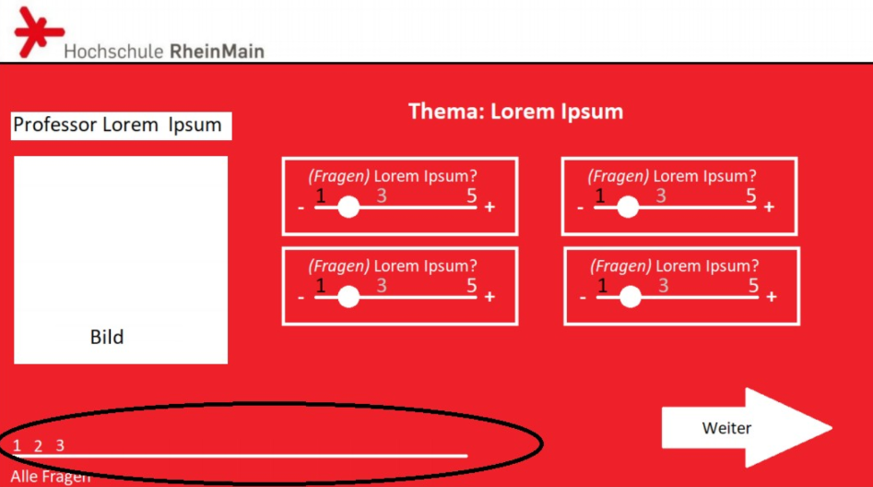
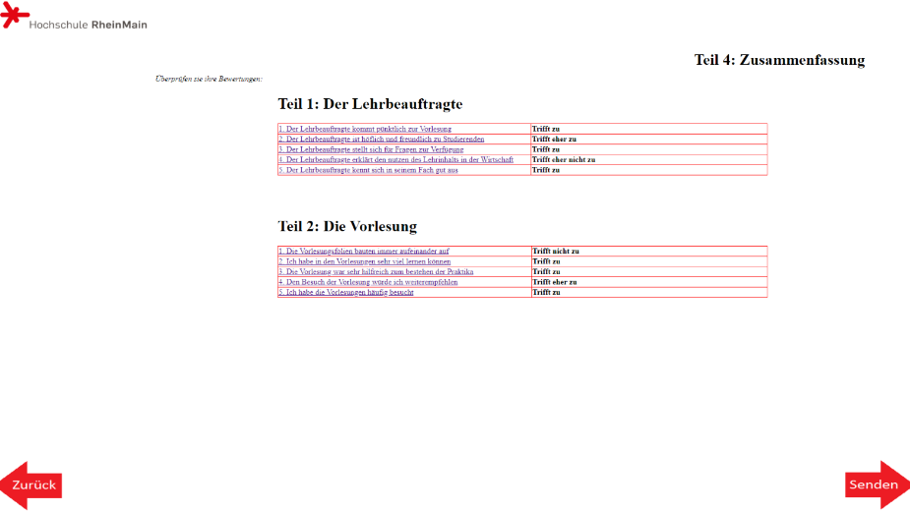
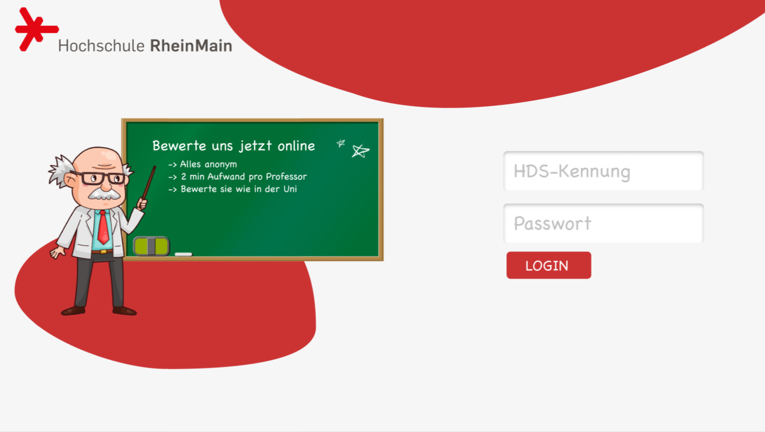
Die ersten Designs (einige Beispiele)
Der Fragebogen
Die Zusammenfassung
Der Login

Slide 5
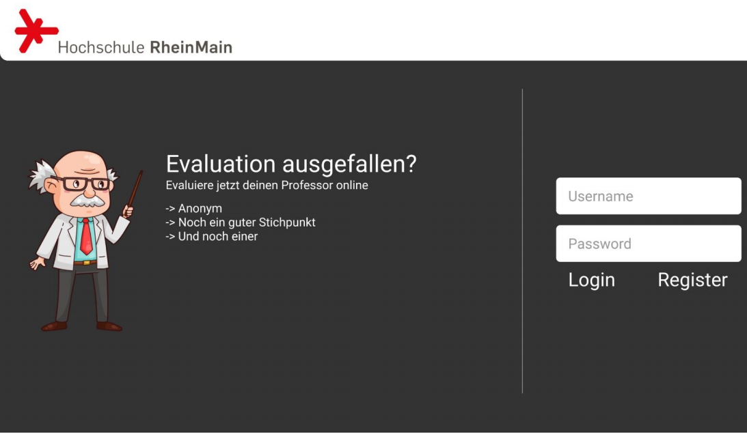
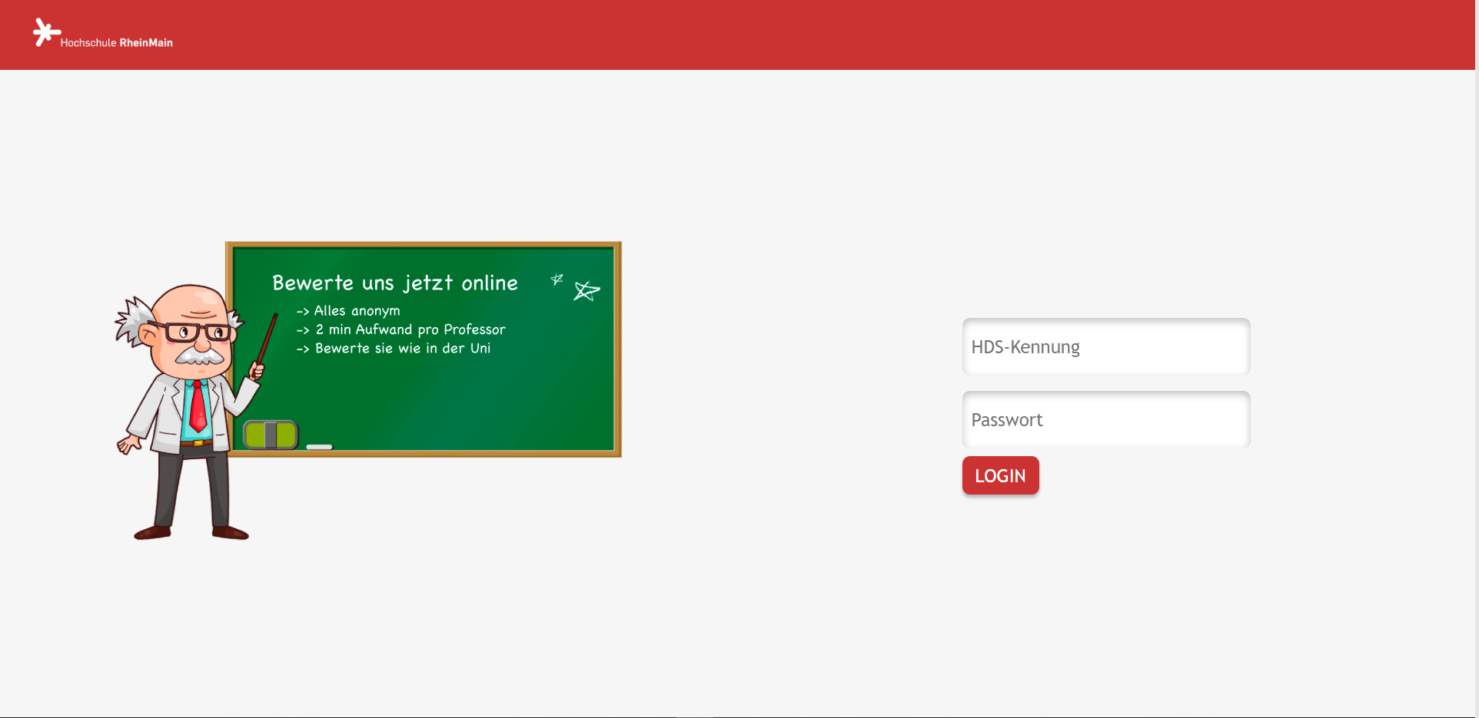
Die Änderungen (Login)
Anpassungen:
Schlichteres Aussehen
Farben anpassen an Hochschule
Vorher:
Nachher:

Slide 6
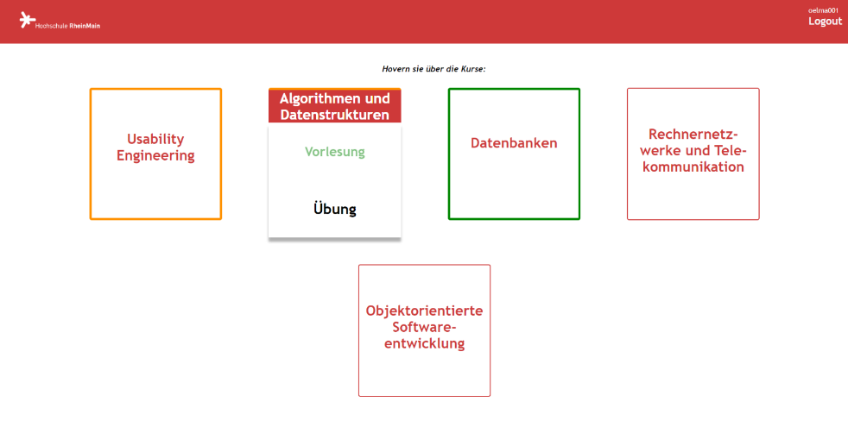
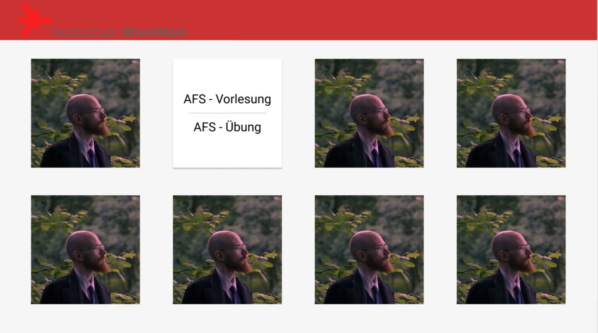
Die Änderungen (Auswahl des Faches)
Nachher:
Vorher:
Markierung wenn eines der 2 Teile bearbeitet
Markierung wenn beide Teile bearbeitet wurden (fertig)
unbearbeitet
Markierung welcher Teil bearbeitet wurde

Slide 7
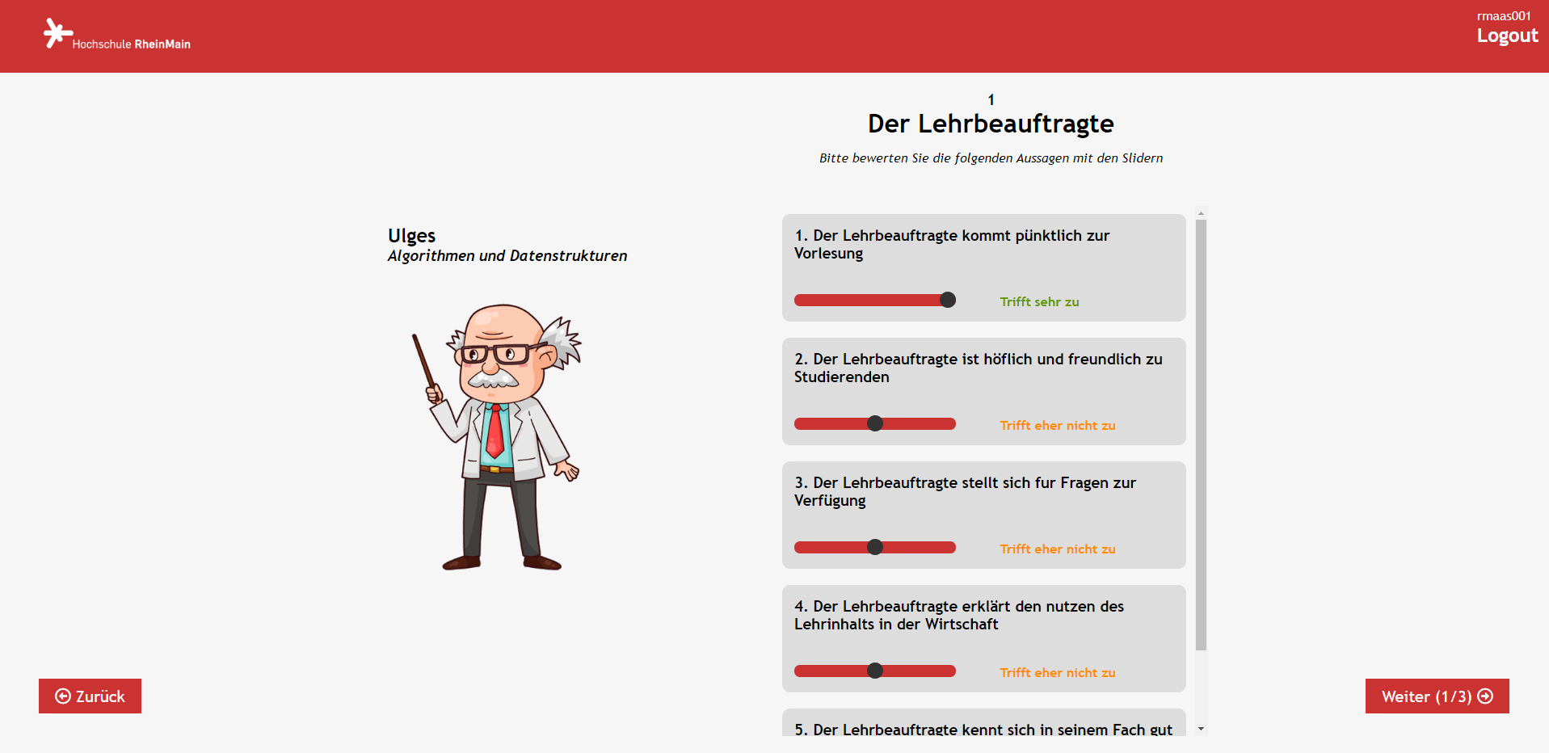
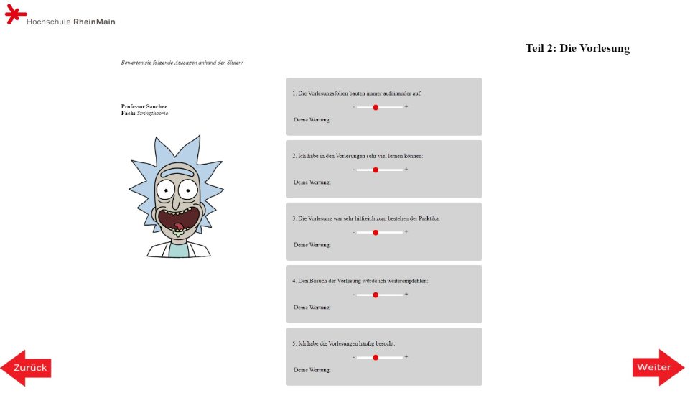
Die Änderungen (Fragebogen)
Nachher:
Vorher:
Farbliche Markierung der Auswahl
Fortschrittsanzeige

Slide 8
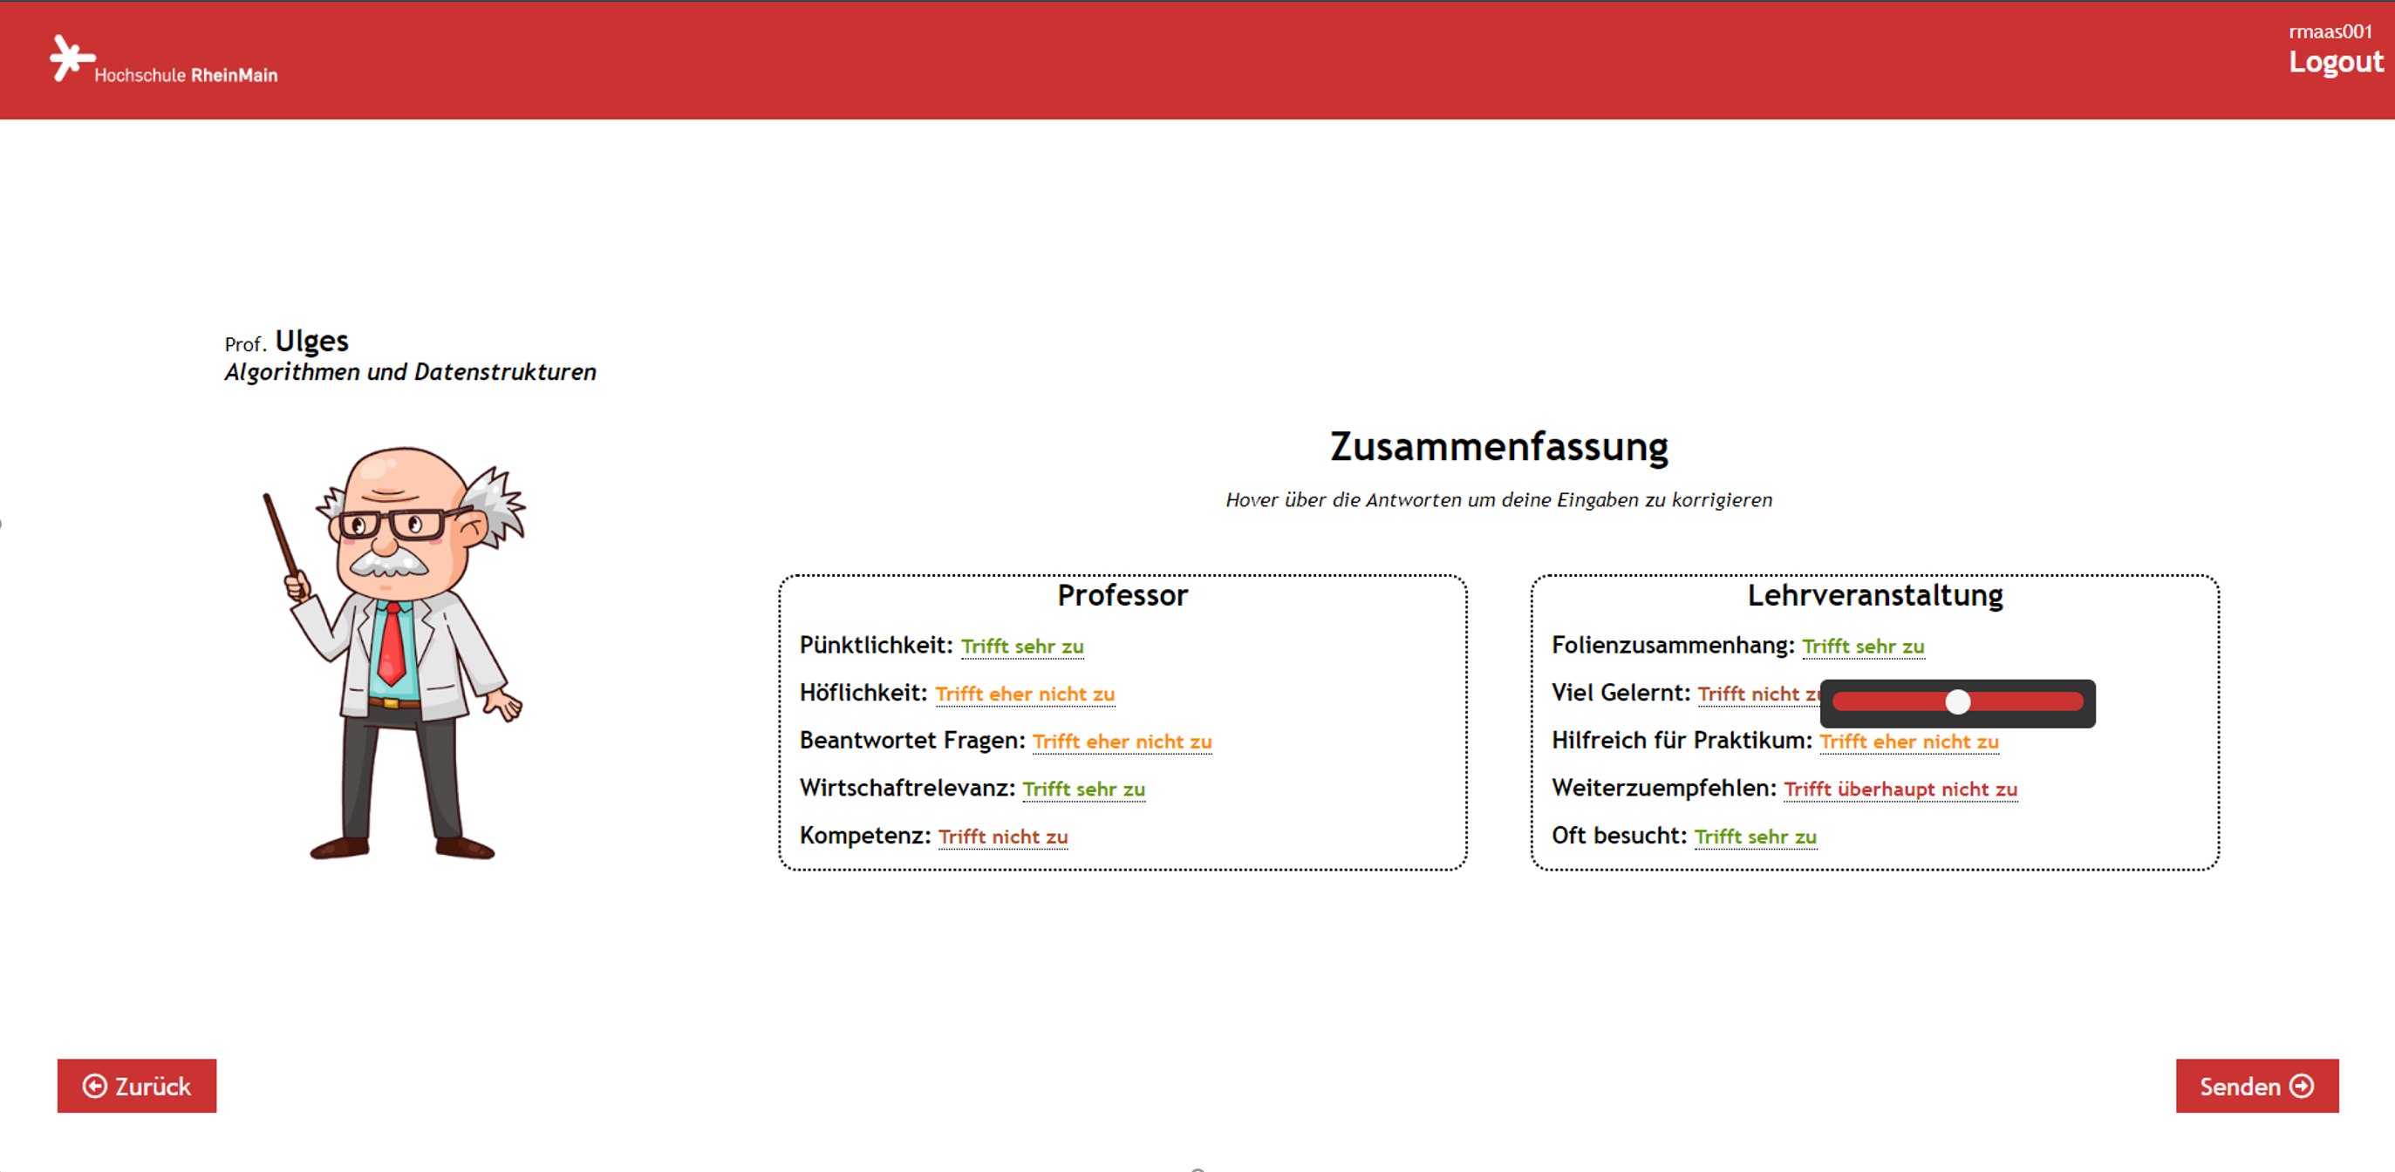
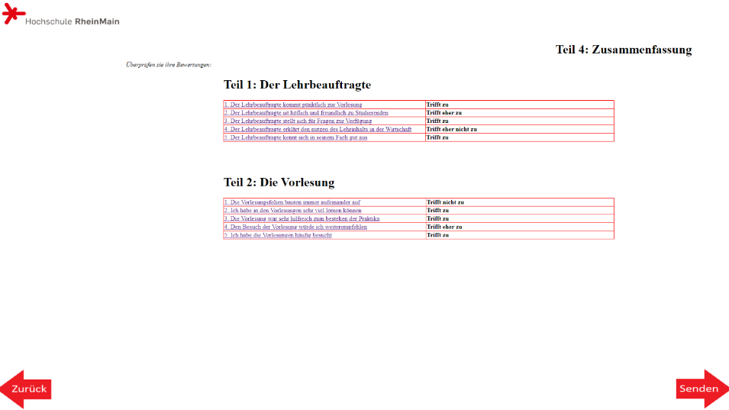
Die Änderungen (Zusammenfassung)
Nachher:
Vorher:
Nachträgliches bearbeiten

Slide 9
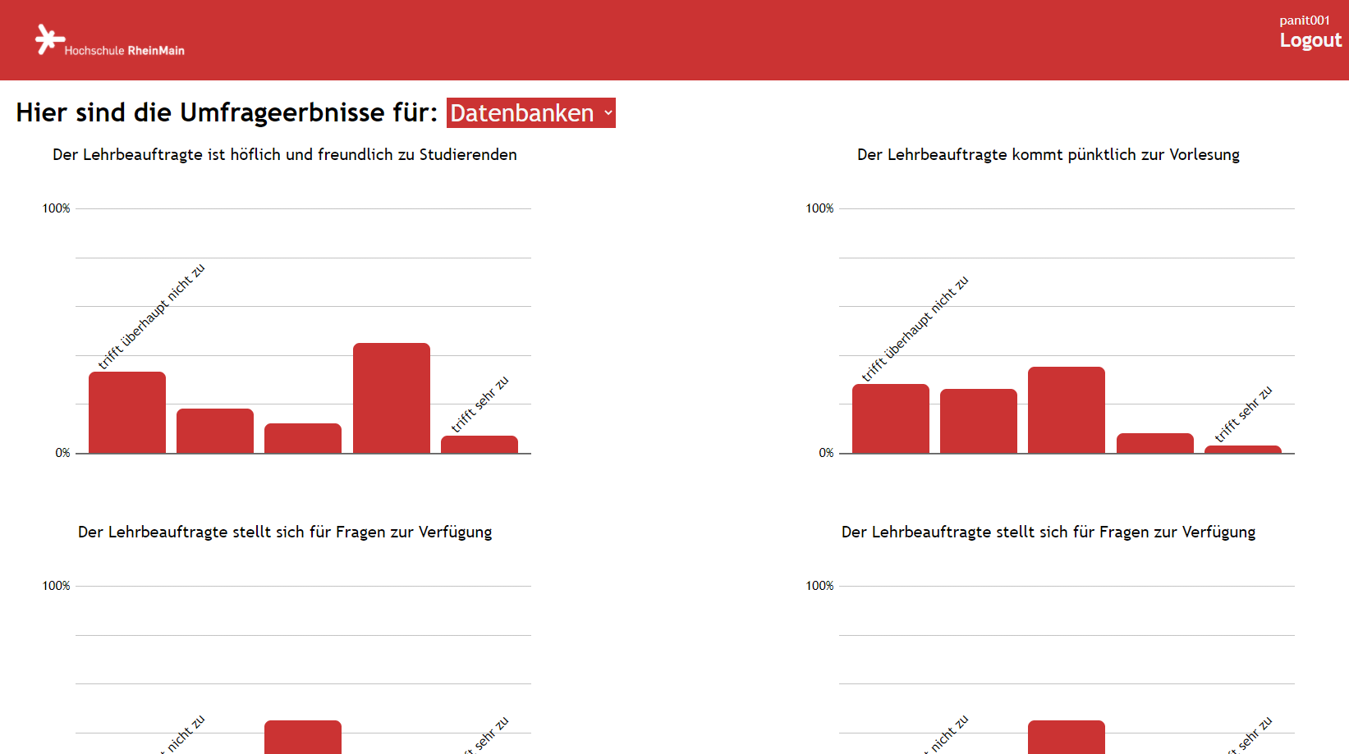
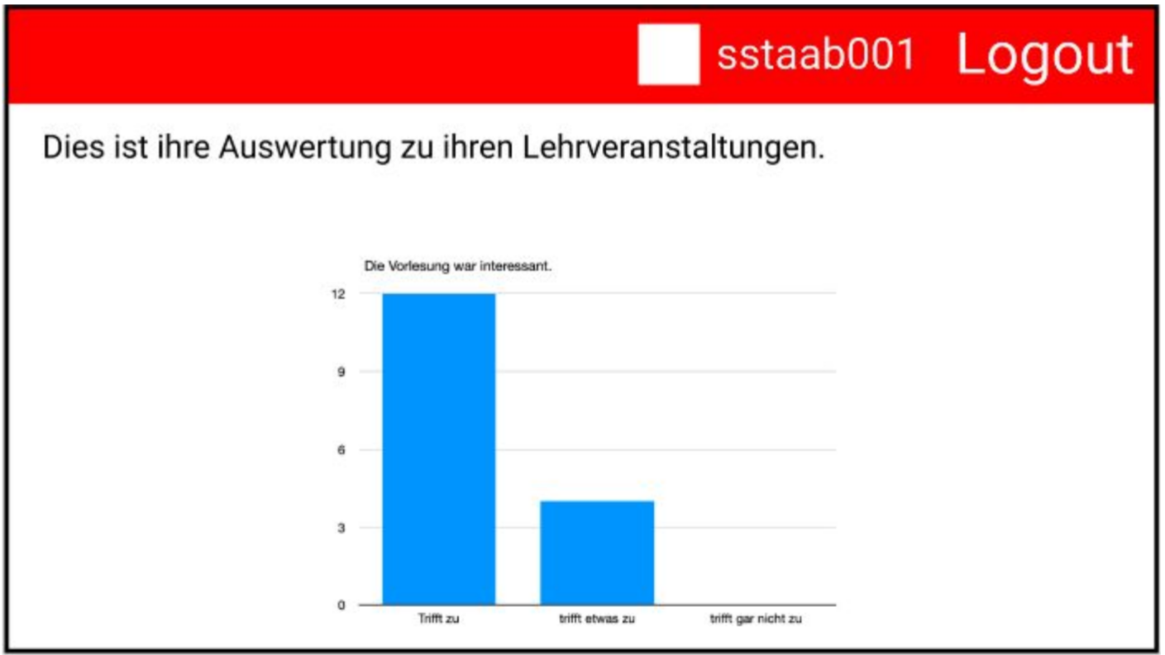
Ergebnisse des Professors
Nachher:
Vorher:

Slide 10
Usability-Untersuchung
Inspiration vom berühmten Produktdesigner Dieter Rams
Gutes Design ist innovativ:
Bewertung mit Slider und Farblicher erkennung
Gutes Design ist ästhetisch:
Schönheit der Seite wurde stark disktutiert
Gutes Design macht ein Produkt verständlich:
Eindeutige Abläufe und Arbeitsaufträge zu erkennen
Gutes Design ist so wenig wie möglich:
Möglichst Schlicht gehalten

Slide 11
Interaktiver Ablauf

